Slide 1


Desenvolvimento de Sistemas Big Data: Um Mapeamento Sistemático da Literatura
Rodrigo Laigner
Orientador: Prof. Dr. Rodrigo Salvador
Coorientador: Prof. Dr. Marcos Kalinowki

Slide 2
Sumário
Introdução
Sistemas Big Data
Mapeamento Sistemático sobre Sistemas Big Data
Resultados Obtidos
Conclusão

Slide 3
Introdução
Conceito “3Vs”, por Doug Laney (2001)
Volume, Velocidade e Variedade
Big Data
Análise, dados, conhecimento, tomada de decisão
IBM
Posicionamento no mercado como provedor de soluções
Crescimento de interesse pela indústria
Novas dimensões
SAS
Valor, Veracidade (KAZMAN, 2016)
Notes:
Assim, ele introduziu o conceito dos “3Vs”: Volume, Velocidade e Variedade. Segundo Laney (2001), volume concerne a amplitude e profundidade de cada dado disponível em uma transação ou qualquer ponto de interação (também conhecido como ponto de venda); Velocidade é identificado como o ritmo e velocidade empregados na utilização de dados para suportar interações e na geração de dados pelas interações; por último, Variedade se baseia no grau de compatibilidade existente entre variedades de formatos de dados, fator importante para uma gerência efetiva de dados.
----------
Valor provém da habilidade de compreender, gerenciar e integrar dados de diferentes fontes e/ou formatos de dados com o objetivo de obter informações desconhecidas previamente; além disso, ela argumenta que Veracidade é identificado como o nível de exatidão e acurácia da informação.

Slide 4
Introdução
Estudo por Capgemini e Informatica (2016)
Desafios em projetos big data:
Falta de expertise técnica
Integração de dados
Segundo estudo por Capgemini (2015)
Abordagem sistemática para implementação: fator de sucesso
Apenas 70% das organizações possuem um processo bem definido
Desafios presentes no desenvolvimento de sistemas big data (CHEN et al., 2016)
Complexa integração de sistemas
Profissionais com pouco ou nenhum conhecimento

Slide 5
Introdução
Objetivo
Mapeamento sistemático sobre sistemas big data
Busca-se responder a seguinte pergunta primária:
Que abordagens da Engenharia de Software tem sido propostos para o suporte e construção de sistemas de software big data?
Perguntas complementares concernem:
Objetivos de estudo
Tipos de pesquisa
Domínios de aplicação
Fases do ciclo de vida
Tipos de contribuição
Grau de colaboração entre indústria e academia

Slide 6
Introdução
Objetivo
Foco direcionado para abordagens da engenharia de software para construção de sistemas big data
Acredita-se que resultados tragam benefícios:
Indústria: abordagens atualmente empregadas
Academia: provisão de informações sobre o atual estado das pesquisas
Enriquecer o corpo de conhecimento da engenharia de software para sistemas big data

Slide 7
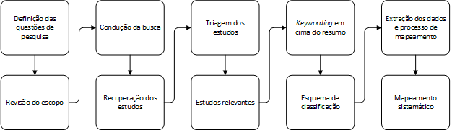
Introdução
Metodologia de pesquisa
Mapeamento sistemático
Estudo secundário
Objetiva caracterizar as pesquisas existentes e resultados de estudos primários (ALVES et al., 2016)
Área de estudo nova
Oportunidade para identificação de janelas e lacunas
Baseado no processo definido por Petersen et al. (2008)
Figura 1 - Processo de mapeamento sistemático (adaptado de PETERSEN et al., 2008)

Slide 8
Sistemas Big Data
Carr em 2003 disserta sobre o futuro da TI
TI deve agregar valor ao negócio
Se não, relegada a suportar a operação
Big data tem sido investida por organizações para adquirir vantagem competitiva
Desenvolvimento tradicional de software commodity
Sistemas big data ainda disruptivo, há riscos na adoção
Dificuldade na seleção de novas tecnologias (CHEN et al., 2016)
Falta de expertise de profissionais (ROSENTHAL et al.,2015)
Uso de processos e ferramentas ad hoc (ROSENTHAL et al.,2015)

Slide 9
Sistemas Big Data
Diversos autores discorrem sobre características:
Chen et al. (2016)
Complexa integração entre sistemas antigos e novos
Design da arquitetura crítico
Gorton e Klein (2015)
Suporte a altas taxas de escrita
Suporte a carga de requisição variáveis (uso eficiente de recursos)
Suporte a cargas de consulta distintas (requisições com rápida resposta e requisições de longa duração em grandes coleções de dados)
Alta disponibilidade
Madhavji et al. (2015)
Composto por diversos componentes
Nós distribuídos, diversas tecnologias de banco de dados, middleware, etc

Slide 10
Mapeamento Sistemático sobre Sistemas Big Data
Definição das questões de pesquisa
QP1: Que abordagens da engenharia de software tem sido propostas para o suporte e construção de sistemas big data?
QP1a: Quais os objetivos de estudo das abordagens propostas para o suporte e construção de sistemas big data?
QP1b: Que avaliações empíricas têm sido utilizadas para a apresentação de propostas de abordagens?
QP1c: Quais são os tipos de artigos de pesquisa propondo abordagens da engenharia de software para sistemas big data?
QP1d: Para quais domínios de aplicação as abordagens propostas tem sido aplicados (e quantos artigos cobrem os diferentes domínios de aplicação)?

Slide 11
Mapeamento Sistemático sobre Sistemas Big Data
Definição das questões de pesquisa
QP1e: A quais fases do ciclo de vida do desenvolvimento de software as abordagens propostas se aplicam?
QP1f: Que tipos de contribuição de pesquisa tem sido realizadas pelas abordagens propostas?
QP1g: Qual o grau de colaboração entre a indústria e a academia na proposta de abordagem de cada estudo?
QP1f: Em que foros os estudos propondo abordagens para a construção de sistemas big data estão sendo publicados?

Slide 12
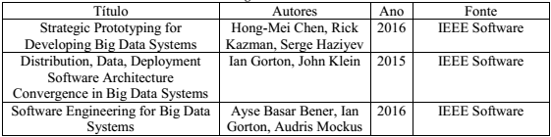
Mapeamento Sistemático sobre Sistemas Big Data
Estratégia de busca
Seleção de artigos de controle
Seleção de conjunto inicial de artigos
Seleção da string de busca
Definição do escopo da busca
Período de tempo
Bibliotecas eletrônicas
Scopus, IEEExplore,ACM,ScienceDirect, EI Compendex, Web of Science
Tabela 1 – Artigos de controle selecionados

Slide 13
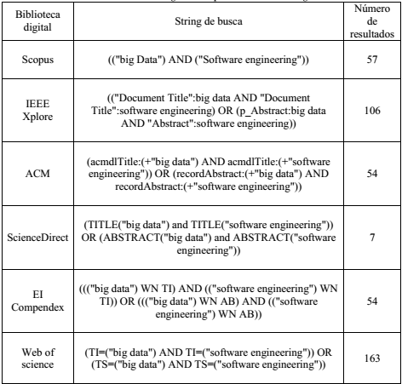
Mapeamento Sistemático sobre Sistemas Big Data
Estratégia de busca
Submissão
Tabela 2 – String de busca para cada biblioteca digital

Slide 14
Mapeamento Sistemático sobre Sistemas Big Data
Seleção dos estudos
Definição dos critérios de inclusão e exclusão
Inclusão:
I1: A publicação está relacionada a desenvolvimento de software com uso intensivo de dados
I2: Estudos publicados que descrevem approaches ou estratégias para construção de sistemas big data.
I3: Publicações revisados por pares
Exclusão:
E1: Estudos publicados na forma de abstracts, tutoriais, apresentações Power Point, White Papers, reporte de workshop ou conferência
E2: Publicações onde foco em engenharia de software não é identificado
E3: Publicações duplicadas
E4: Publicações onde a língua não é o inglês

Slide 15
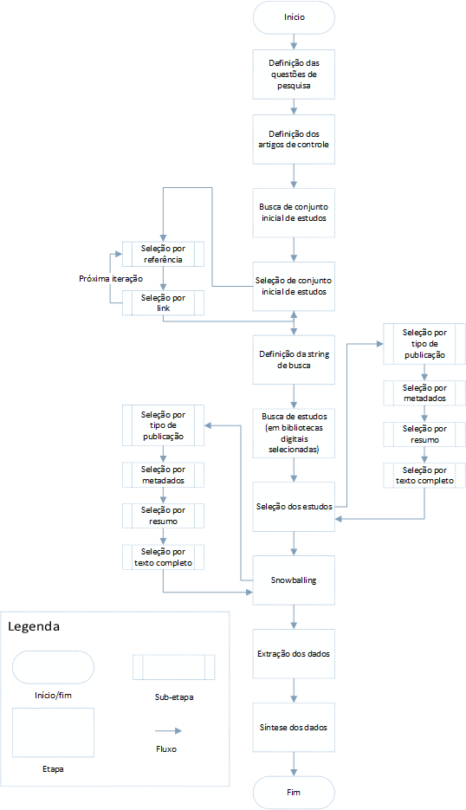

Slide 16
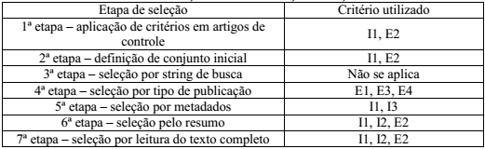
Mapeamento Sistemático sobre Sistemas Big Data
Processo de seleção
Em fluxo
Tabela 3 – Etapas do processo de seleção
Notes:
Aqui exibir as etapas da seleção e a figura com o fluxo das bibliotecas digitais.

Slide 17
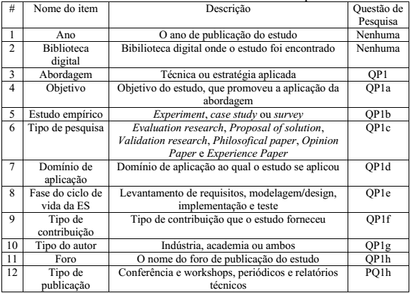
Mapeamento Sistemático sobre Sistemas Big Data
Esquema de classificação
Tabela 4 – Dados de itens extraídos de cada estudo primário
Notes:
Falar sobre cada categoria. Em estudo empírico, tipo de pesquisa e tipo de contribuição, citar possíveis categorizações.

Slide 18
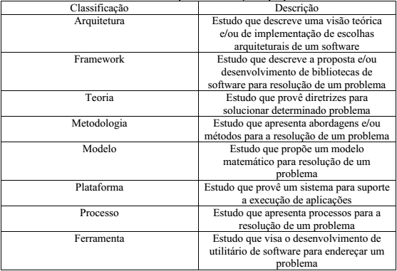
Mapeamento Sistemático sobre Sistemas Big Data
Esquema de classificação
Tabela 5 – Tipos de contribuição de pesquisa

Slide 19
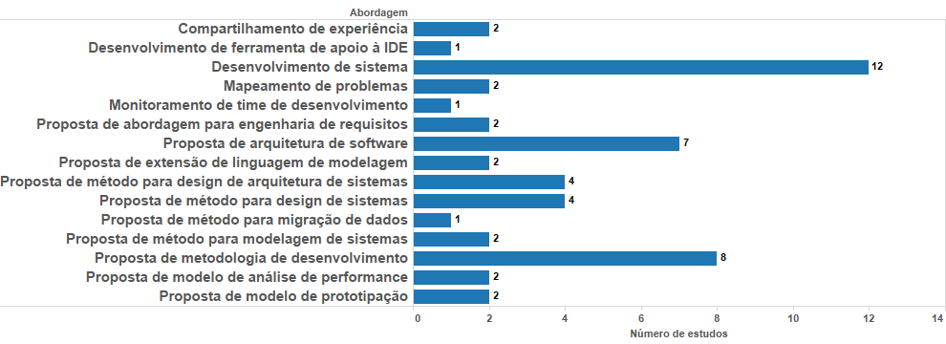
Resultados Obtidos
Respostas às questões
Coding
QP1: Que abordagens da engenharia de software tem sido propostas para o suporte e construção de sistemas big data?
Figura 2 - Número de estudos por abordagem
Notes:
Para duas categorias deste trabalho, abordagem e objetivo, foi aplicado um processo conhecido como coding. Este processo foi aplicado para identificação da categoria no estudo primário e, dessa forma, sua descrição era associada a uma tag que representasse bem seu conteúdo. A técnica de coding é muito utilizada em estudos qualitativos envolvendo grounded theory, em que não se sabe as categorias a priori. No contexto desse trabalho, a técnica de coding se apresentou como adequada pela pouca maturidade da área e pela necessidade de identificar classes de categorias

Slide 20
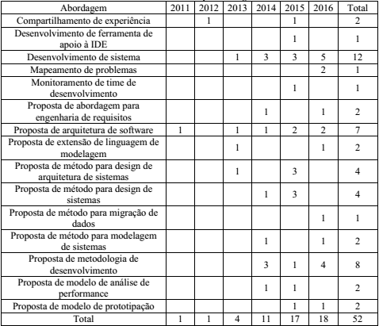
Resultados Obtidos
Respostas às questões
Figura 3 - Número de estudos por abordagem ano a ano
Notes:
Para duas categorias deste trabalho, abordagem e objetivo, foi aplicado um processo conhecido como coding. Este processo foi aplicado para identificação da categoria no estudo primário e, dessa forma, sua descrição era associada a uma tag que representasse bem seu conteúdo. A técnica de coding é muito utilizada em estudos qualitativos envolvendo grounded theory, em que não se sabe as categorias a priori. No contexto desse trabalho, a técnica de coding se apresentou como adequada pela pouca maturidade da área e pela necessidade de identificar classes de categorias

Slide 21
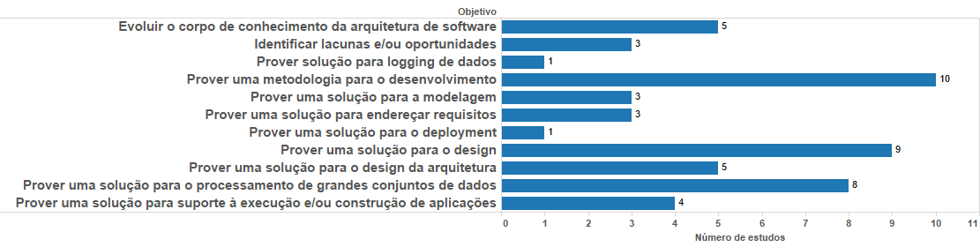
Resultados Obtidos
Respostas às questões
Coding
QP1a: Quais os objetivos de estudo das abordagens propostas para o suporte e construção de sistemas big data?
Figura 4 - Número de estudos por objetivo
Notes:
Para duas categorias deste trabalho, abordagem e objetivo, foi aplicado um processo conhecido como coding. Este processo foi aplicado para identificação da categoria no estudo primário e, dessa forma, sua descrição era associada a uma tag que representasse bem seu conteúdo. A técnica de coding é muito utilizada em estudos qualitativos envolvendo grounded theory, em que não se sabe as categorias a priori. No contexto desse trabalho, a técnica de coding se apresentou como adequada pela pouca maturidade da área e pela necessidade de identificar classes de categorias

Slide 22
Resultados Obtidos
Respostas às questões
QP1b: Que avaliações empíricas têm sido utilizadas para a apresentação de propostas de abordagens?
Figura 5 – Distribuição de estudos primários por estudo empírico

Slide 23
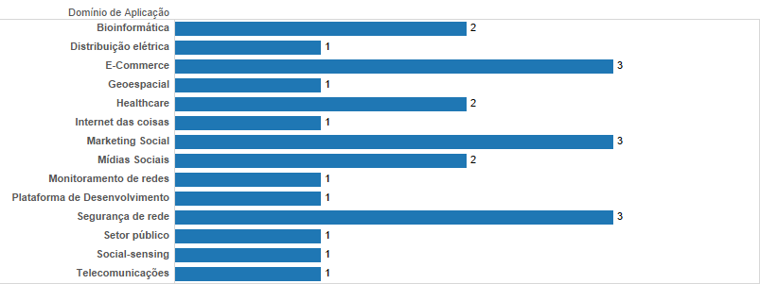
Resultados Obtidos
Respostas às questões
QP1d: Para quais domínios de aplicação as abordagens propostas tem sido aplicados (e quantos artigos cobrem os diferentes domínios de aplicação)?
Figura 6 – Distribuição de estudos primários com estudo empírico por domínio de aplicação

Slide 24
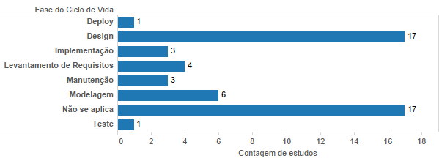
Resultados Obtidos
Respostas às questões
QP1e: A quais fases do ciclo de vida do desenvolvimento de software as abordagens propostas se aplicam?
Figura 7 – Distribuição de estudos primários por aplicabilidade em fase do ciclo de vida

Slide 25
Resultados Obtidos
Respostas às questões
QP1g: Qual o grau de colaboração entre a indústria e a academia na proposta de abordagem de cada estudo?
Figura 8 – Número de estudos por tipo de autor

Slide 26
Abordagem
2
Compartilhamento de Experiência
2
1
Desenv. de ferramenta de apoio à IDE
1
7
2
3
Desenvolvimento de sistema
2
5
3
2
2
Mapeamento de problemas
2
1
Monitoramento de time de desenvolvimento
1
2
Abordagem para Eng. de Requisitos
1
1
6
1
Proposta de Arquitetura de Software
1
3
2
1
2
Extensão de linguagem de modelagem
1
1
2
2
Método para design de arquitetura de sistemas
1
2
1
4
Método para design de sistemas
2
1
1
1
Método
para migração de dados
1
2
Método para modelagem de sistemas
1
1
8
Metodologia de desenvolvimento
1
5
2
1
1
Modelo de Análise de Performace
1
1
2
Modelo de Prototipação
1
1
Arquitetura
Ferramenta
Framework
Metodologia
Modelo
Plataforma
Processo
Teoria
Evaluation Research
Proposal of Solution
Philosophical Paper
Experience Paper
Contribuição
Figura 9 – Relação de abordagem e tipo de contribuição por gráfico em bolhas
Pesquisa

Slide 27
Resultados Obtidos
Síntese dos resultados
Mapeamento sistemático por gráfico em bolhas
Abordagens mais mencionadas:
Desenvolvimento de Sistema
Proposta de Arquitetura de Software
Metodologia de Desenvolvimento
Tipos de contribuição mais proeminentes:
Metodologia
Arquitetura
Ferramenta
Proposal of solution tipo de pesquisa majoritária
Identifica imaturidade na área
Notes:
Há um considerável número de estudos que tem por objetivo Prover uma metodologia para o desenvolvimento de sistemas. Podemos observar com isso que há um entendimento, tanto por parte da indústria, como da academia, que as metodologias tradicionais não abarcam as características necessárias para o desenvolvimento de sistemas big data.

Slide 28
Resultados Obtidos
Síntese dos resultados
Maiores desafios estão na área da arquitetura de software
Modelagem de dados
Design do sistema
Integrações entre diferentes tecnologias de banco de dados e aplicações
Fase do ciclo de vida design aparece com muitas abordagens
Alavancado por abordagens sobre modelagem e design
Foco em prover uma metodologia de desenvolvimento
Metodologias para sistemas tradicionais podem não abarcar necessidades de sistemas com uso intensivo de dados
Autores argumentam necessidade de mais experimentação
Provas de conceito existem, entretanto, sem validação rigorosa
Comum para novas áreas de estudo
Notes:
Há um considerável número de estudos que tem por objetivo Prover uma metodologia para o desenvolvimento de sistemas. Podemos observar com isso que há um entendimento, tanto por parte da indústria, como da academia, que as metodologias tradicionais não abarcam as características necessárias para o desenvolvimento de sistemas big data.

Slide 29
Conclusão
Contribuições
Mapeamento sistemático
Nova área de estudo
Visão geral de pesquisas
Abordagens e objetivos mais comuns
Corpo de conhecimento sobre estudos
Protocolo de mapeamento
Adaptado para necessidades
Artigos de controle
Conjunto inicial de artigos
Estratégia híbrida para recuperação de estudos
Snowballing
Coding
Notes:
Há um considerável número de estudos que tem por objetivo Prover uma metodologia para o desenvolvimento de sistemas. Podemos observar com isso que há um entendimento, tanto por parte da indústria, como da academia, que as metodologias tradicionais não abarcam as características necessárias para o desenvolvimento de sistemas big data.

Slide 30
Conclusão
Limitações
Escopo do estudo
Buscas rodadas em Janeiro de 2017
Estudos importantes podem ter ficado fora
Ameaças à validade
Processo majoritariamente conduzido apenas por um pesquisador
Classificação dos estudos
Aplicação dos critérios de inclusão e exclusão
Trabalhos futuros
Atualização dos trabalhos primários com estudos de 2017
Automatização do processo de recuperação de estudos
Ferramenta de gerenciamento de mapeamentos sistemáticos
Notes:
Há um considerável número de estudos que tem por objetivo Prover uma metodologia para o desenvolvimento de sistemas. Podemos observar com isso que há um entendimento, tanto por parte da indústria, como da academia, que as metodologias tradicionais não abarcam as características necessárias para o desenvolvimento de sistemas big data.

Slide 31
Referências
ALVES, N. S. R.; MENDES, T. S.; MENDONÇA, M. G.; SPÍNOLA, R. O.; SHULL, F.; SEAMAN, C. Identification and management of technical debt: A systematic mapping Study. Information and Software Technology, ScienceDirect, v. 70, p. 100-121, 2016.
CAPGEMINI. Cracking the Data Conundrum: How Successful Companies Make Big Data Operational. 2015.
CAPGEMINI; INFORMATICA. The Big Data Payoff: Turning Big Data into Business Value. 2016.
CARR, N, G. IT Doesn’t Matter. Harvard Business Review, mai. 2003.
CHEN, H.; KAZMAN, R.; HAZIYEV, S. Strategic Prototyping for Developing Big Data Systems. IEEE Software, IEEE, 33, 2, p. 36-43, fev. 2016.
GORTON, I.; KLEIN, J. Distribution, Data, Deployment Software Architecture Convergence in Big Data Systems. IEEE Software, IEEE, 32, 3, jun. 2015.

Slide 32
Referências
KAZMAN, R. Prototyping for developing big data systems. Disponível em <https://insights.sei.cmu.edu/sei_blog/2016/07/prototyping-for-developing-big-datasystems.html>. Acesso em 29/10/2017.
LANEY, D. 3D Data Management: Controlling Data Volume, Velocity, and Variety. Meta Group, 2001.
MADHAVJI, N. H.; MIRANSKYY, A; KONTOGIANNIS, K. Big Picture of Big Data Software Engineering With example research challenges. IEEE/ACM 1st International Workshop on Big Data Software Engineering (BIGDSE), IEEE, mai. 2015.
PETERSEN, K.; FELDT, R.; MUJTABA, S. MATTSSON, M. Systematic Mapping Studies in Software Engineering. Proceedings of the 12th international conference on Evaluation and Assessment in Software Engineering, BCS Learning & Development Ltd., p. 68-77, jun. 2008.
ROSENTHAL, S.; MCMILLAN, S.; Matthew, E. G. Developer Toolchains for Large-Scale Analytics: Two Case Studies. IEEE International Conference on Big Data (Big Data). IEEE, dez. 2015.

